Slide 1

Метод компенсации нелинейных искажений усилителя мощности для стандарта мобильной связи
5G NR
Выполнил студент
2 курса магистратуры
Шиков А. П.
Научный руководитель
профессор, д.ф.-м.н
Мальцев А. А.
06/06/2022
Нижний Новгород

Slide 2
Цели работы
Исследование влияния нелинейности усилителя мощности на различные типы сигнала, используемые в стандарте 5G NR
Разработка модели усилителя для миллиметрового диапазона 100-200 ГГц
Разработка метода компенсации нелинейных искажений усилителя мощности на приемнике

Slide 3

Актуальность работы
Интернет вещей (IoT) и 5G NR
Высокая скорость, надежность, возможность массового подключения устройств
Количество подключенных «умных» устройств в 2018 году – 8 млрд, в 2021 – 12 млрд.
Поддержка несущих частот до 52.6 ГГц в релизах 15, 16 стандарта 5G
Расширение диапазона FR2 до 114 ГГц
Характеристики усилителей в миллиметровом диапазоне значительно хуже более низких частот
Передающие устройства – датчики, сенсоры должны быть энергоэффективны, необходимо уменьшить количество сигнальной обработки на них

Slide 4
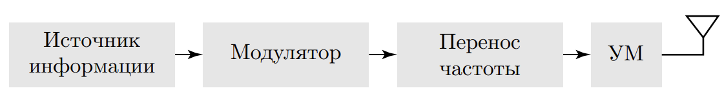
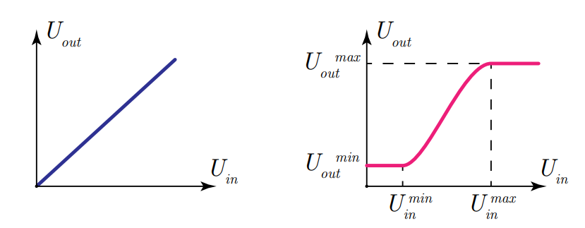
Нелинейность усилителя мощности (УМ)
Амплитудная характеристика УМ – зависимость выходной амплитуды от входной
Идеальный усилитель
Реальный усилитель

Slide 5
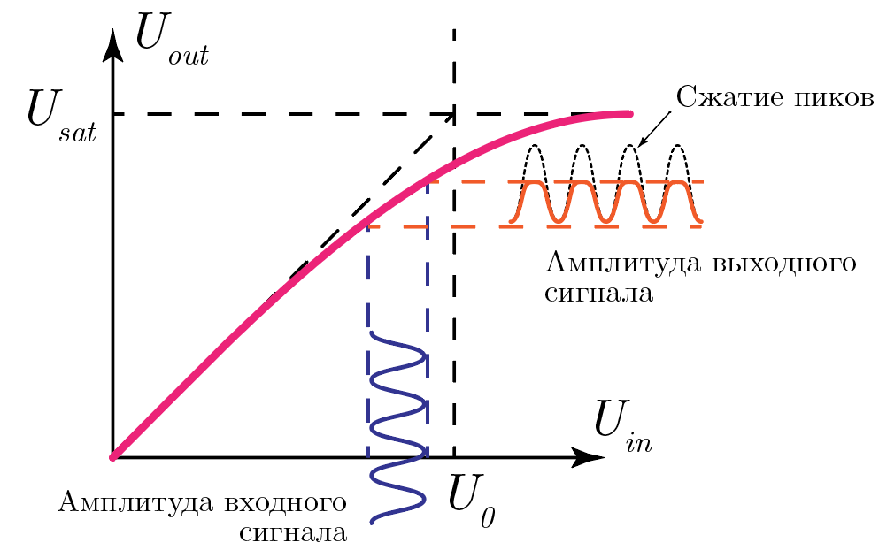
Искажение сигнала нелинейным УМ
При подаче сигнала на нелинейный участок усилителя возникают искажения
Чем больше амплитуда на входе, тем больше искажение на выходе – эффект насыщения усилителя
Высокий пик-фактор (PARP) (например, у OFDM сигнала) может привести к значительным искажениям

Slide 6
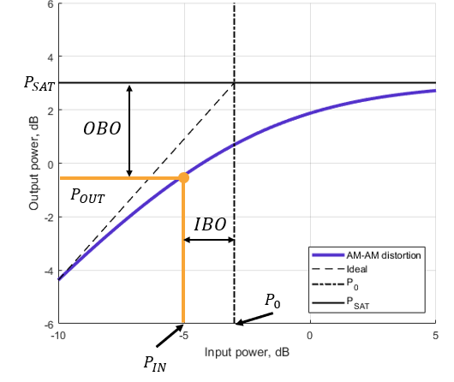
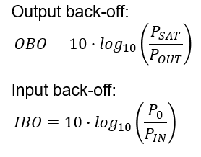
Отступы по мощности
IBO, OBO
Чтобы минимизировать искажения, рабочую точку усилителя сдвигают ближе к линейному участку – делается отступ по средней мощности
Чем больше отступ OBO или IBO, тем более линейный участок характеристики используется, но тем меньше средняя выходная мощность

Slide 7
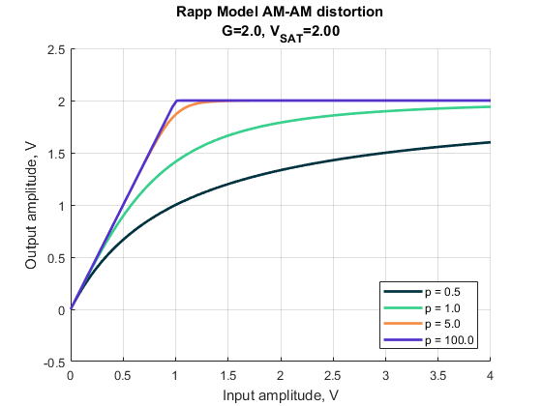
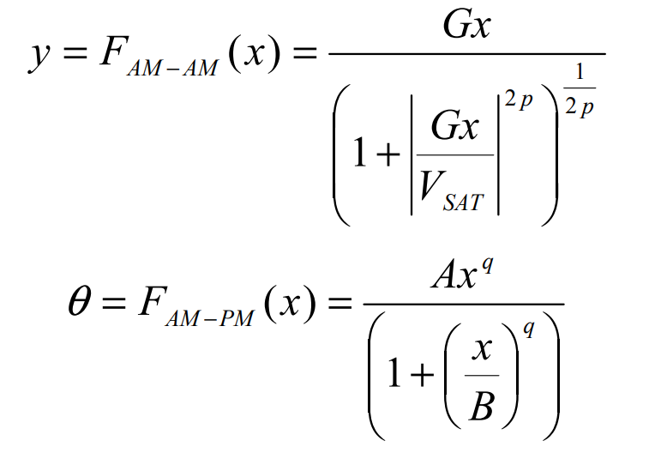
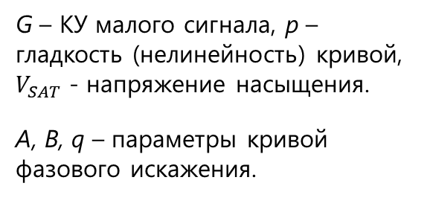
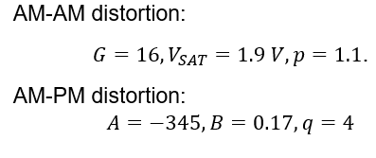
Модель для описания УМ
Модель Раппа
Амплитудное искажение (АМ-АМ)
Фазовое искажение (АМ-РМ)
Параметры модели для диапазона 30-70 ГГц, предложенные Nokia
АМ-АМ искажение
АМ-РМ искажение

Slide 8
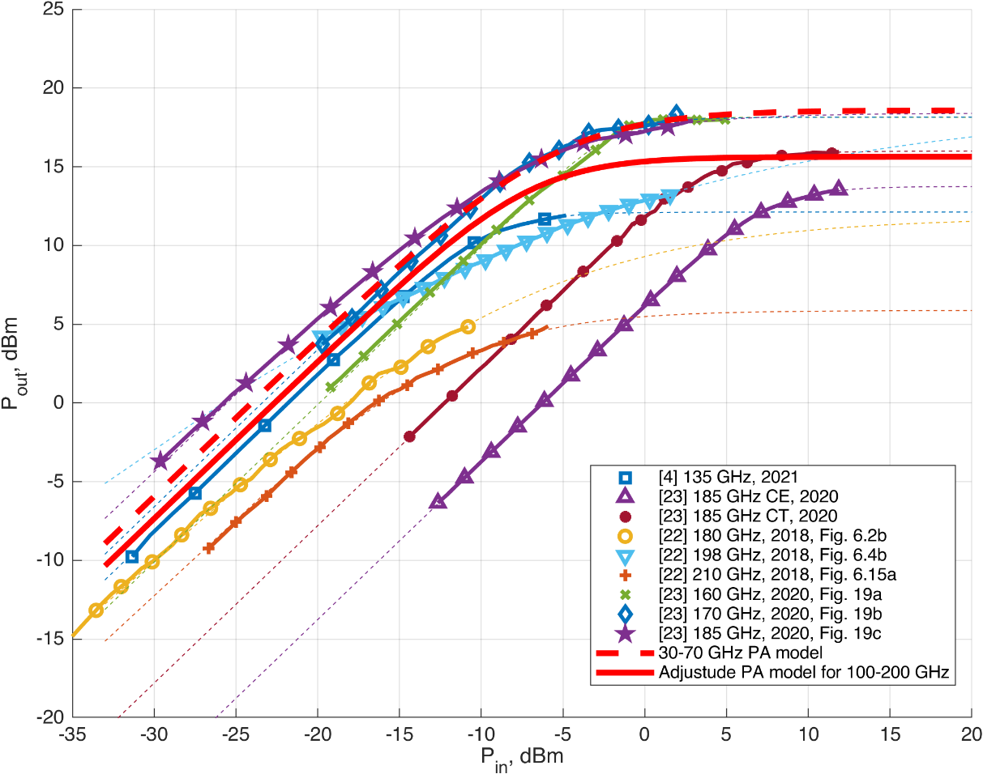

Параметры модели для диапазона 100-200 ГГц
Параметры для модели 100-200 ГГц были получены по данным из последних работ по созданию твердотельных усилителей в соответствующем диапазоне частот
Характеристики из работ аппроксимировались моделью Раппа, затем полученные параметры G, V_{sat}, p были усреднены.
Полученные параметры для модели 100-200 ГГц
Амплитудные характеристики твердотельных УМ

Slide 9
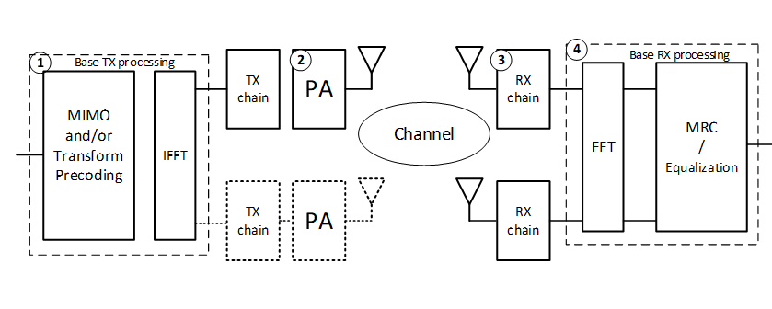
Реализация УМ в LLS и искажение сигналов
Для моделирования использовался симулятор канального уровня - LLS, написанный в системе Matlab и соответствующий стандарту 5G
Модель Раппа была имплементирована в симулятор для оценки степени искажения, и дальнейшей компенсации
Принципиальная схема LLS

Slide 10
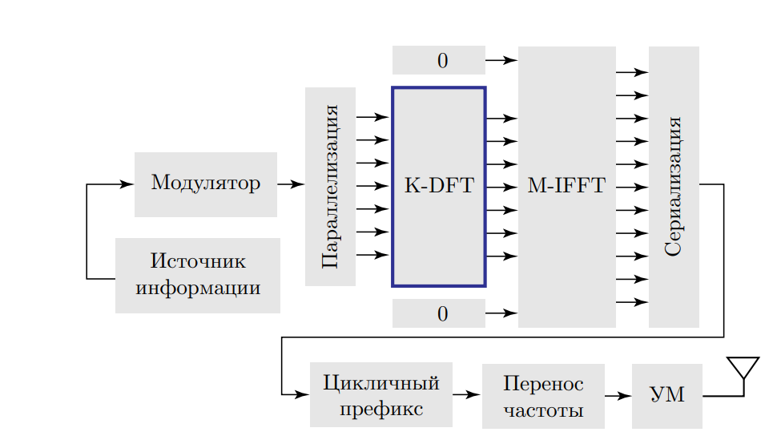
Используемые типы сигналов
В работе рассматриваются следующие сигналы, использующиеся для Uplink
CP-OFDM
DFT-s-OFDM
DFT-s-OFDM имеет меньший пик-фактор (PAPR), чем OFDM, поэтому он более эффективен при использовании нелинейного УМ
K-DFT: DFT по K точкам
M-IFFT: IDFT по M точкам
M>K
Принципиальная схема генерации CP-OFDM и DFT-s-OFDM сигнала

Slide 11
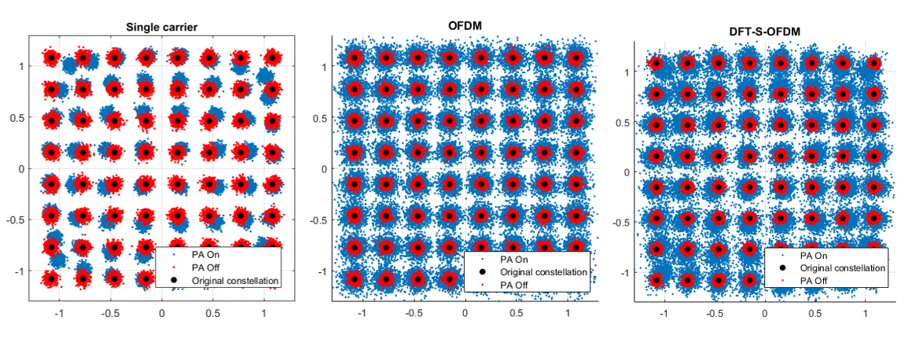
Искажение сигналов нелинейным УМ
Созвездия сигнала на приемнике
Изначальные созвездия
Без искажения усилителем
После искажения усилителем на передатчике
Искажения сигналов:
Single carrier: Общий сдвиг точек в зависимости от амплитуды
OFDM: Увеличение разброса относительно центров созвездий
DFT-s-OFDM: Совмещенный сдвиг точек и увеличенный разброс

Slide 12

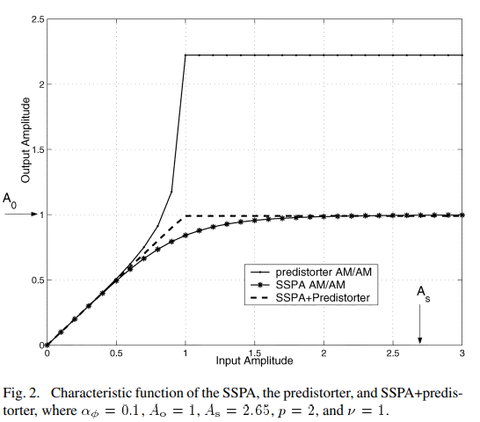
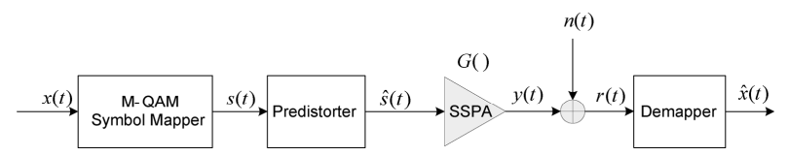
Обзор методов компенсации
Существующие методы борьбы с искажениями можно разделить на два основных подхода
Подготовка сигнала ни передатчике перед усилителем
Сигналу придаются свойства, которые минимизируют влияние нелинейности УМ, эффективно «выпрямляя» амплитудную характеристику (pre-distortion – предварительное искажение)
Имеет малую эффективность при низких OBO\IBO
Необходима дополнительная сигнальная обработка на передатчике
Efficient Compensation of the Nonlinearity of Solid-State Power Amplifiers Using Adaptive Sequential Monte Carlo Methods / Mahdi Shabany, 2008

Slide 13
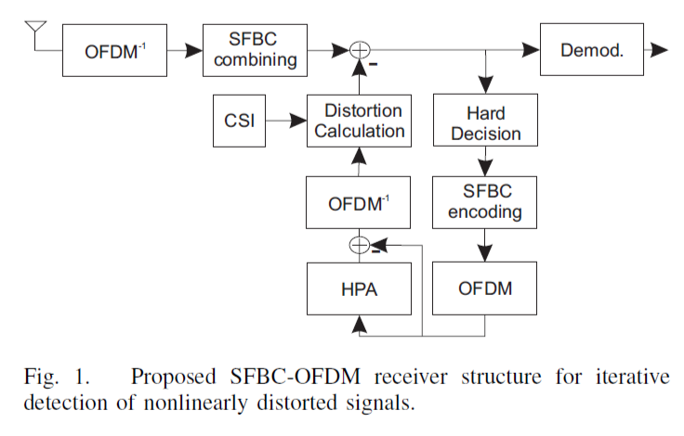
Обзор методов компенсации
Компенсация искажений на приемнике
Компенсация производится посредством оценки параметров УМ с помощью пилотных сигналов, либо параметры считаются известными/переданы в сервисной информации. На основе полученных параметров применяется дополнительная обработка
Многие работы рассматривают теоретические случаи, редко производится полноценное моделирование системы
Не удалось найти пример использования компенсации для DFT-s-OFDM сигнала
Receiver based compensation of nonlinear distortion in MIMO-OFDM / Drotar et. al., 2010

Slide 14
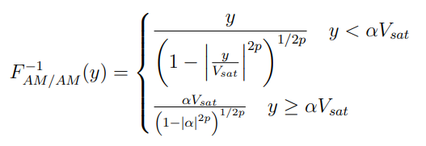
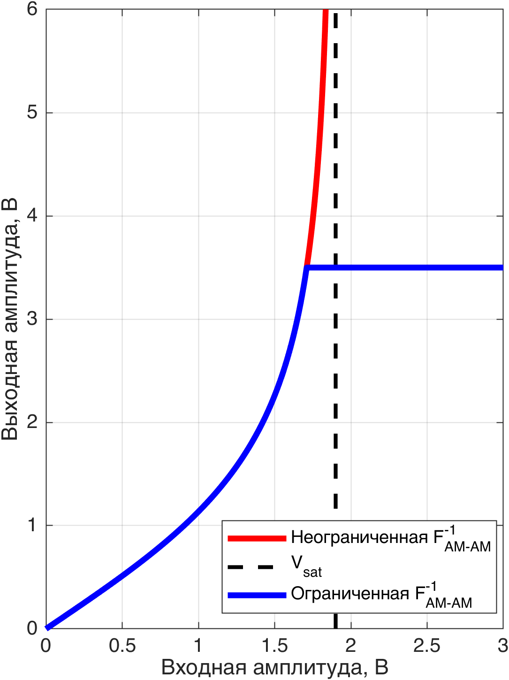
Метод компенсации искажений на приемнике
В основе метода лежит использование ограниченной обратной амплитудной характеристики УМ
Ограничение необходимо для предотвращения еще больших искажения сигнала ввиду свойства насыщения характеристики усилителя
Параметр α выступает как граничный коэффициент
Параметры УМ а также рабочая точка считаются известными (переданы в сервисной информации)

Slide 15
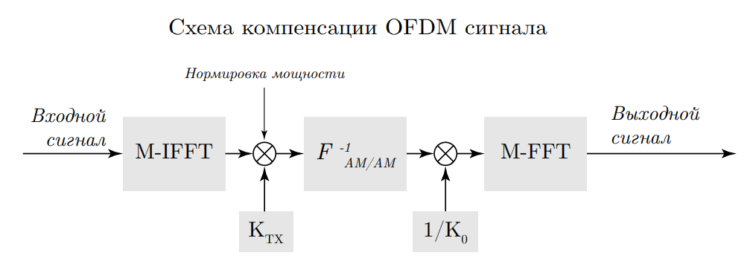
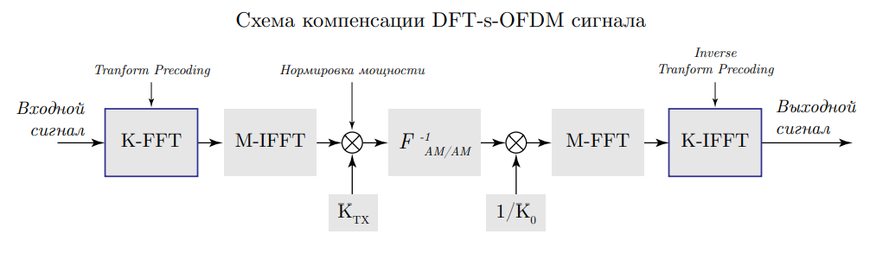
Метод компенсации искажений на приемнике

Slide 16

Параметры симуляций
Разработанный метод компенсации был реализован в LLS. Ниже приведен перечень параметров, использованных при моделировании
Параметр | Используемы значения
Несущая частота, f_{c} | 60GHz
Полоса частот | 400 MHz
Тип сигнала | CP-OFDM, DFT-s-OFDM
Модель УМ | 30-70 GHz, 100-200 GHz
Мощность передатчика | 10 dBm
SCS | 120 kHz, 480 kHz, 960 kHz
Количество ресурсных блоков | 256, 64, 32 RBs
Модель канала | TDL-A, 5 ns DS, 3 km/h
Параметры передачи | 1 TX, 2 RX MRC
Модуляция и кодирование | 64-QAM (MCS Table 1;22, 27) 256 QAM(MCS Table 2; 22)
В результате моделирования были получены кривые зависимости количества блоковых ошибок от ОСШ
(BLER vs SNR)

Slide 17
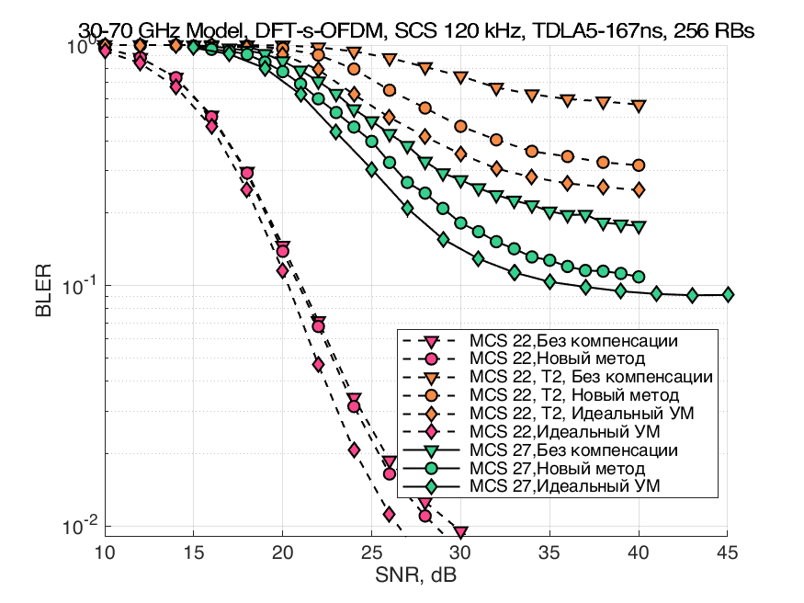
Результаты симуляций
DFT-s-OFDM / 30-70 ГГц / SCS 120 кГц
Использование компенсации уменьшает количество ошибок для выбранного ОСШ по сравнению с не компенсированным случаем (кривая сдвигается вниз)
MCS 27: 64-QAM,
R = 0.89
MCS 22: 64-QAM,
R = 0.65
MCS 22t2: 256-QAM, R = 0.74

Slide 18
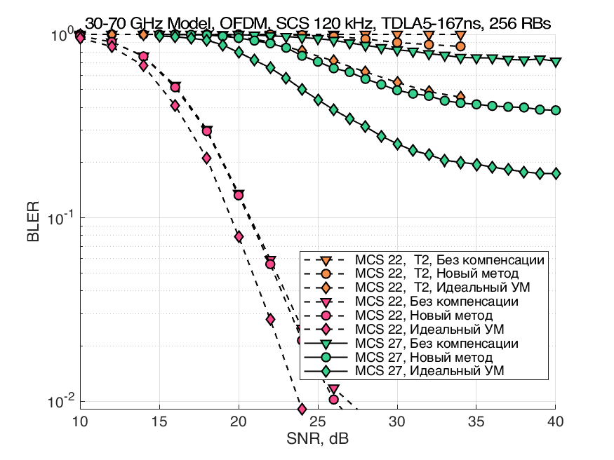
Результаты симуляций
CP-OFDM / 30-70 ГГц / SCS 120 кГц
Пик-фактор OFDM сигнала выше чем у DFT-s-OFDM, поэтому наблюдается большее количество ошибок по сравнению с DFT-s-OFDM.
В случае модуляции 256-QAM искажения сильнее чем для 64-QAM
Для сигнала OFDM применение компенсации также улучшает результат для MCS 27 и 22т2

Slide 19
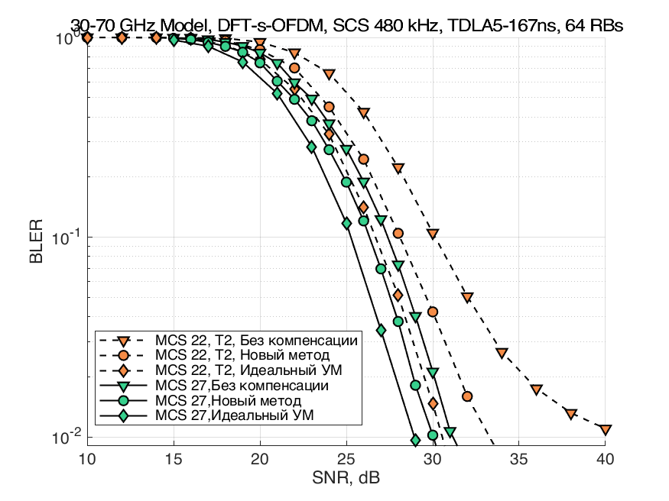
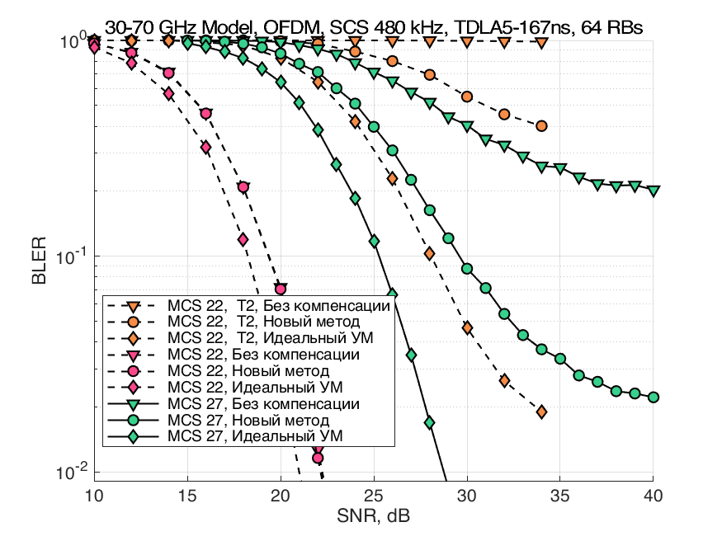
Результаты симуляций
30-70 ГГц / SCS 480 кГц

Slide 20
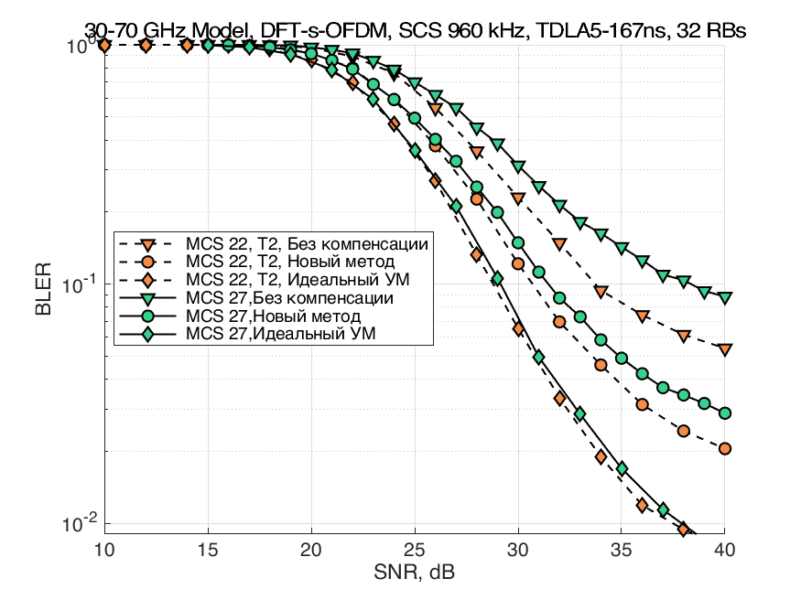
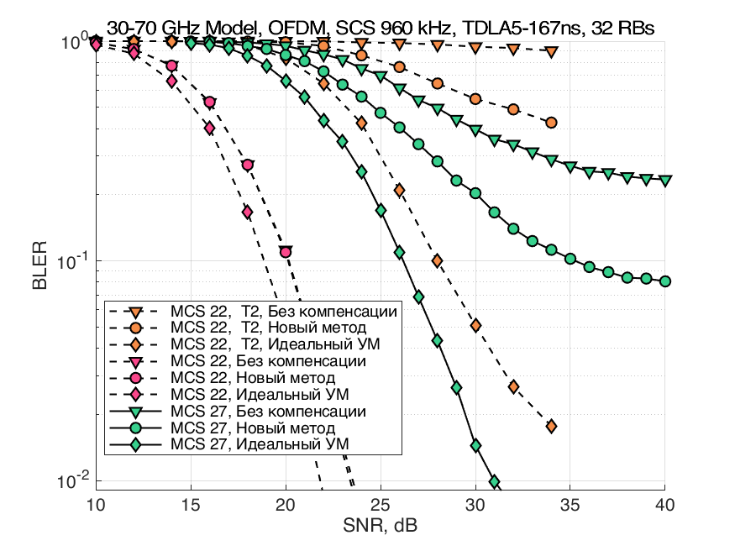
Результаты симуляций
30-70 ГГц / SCS 960 кГц

Slide 21
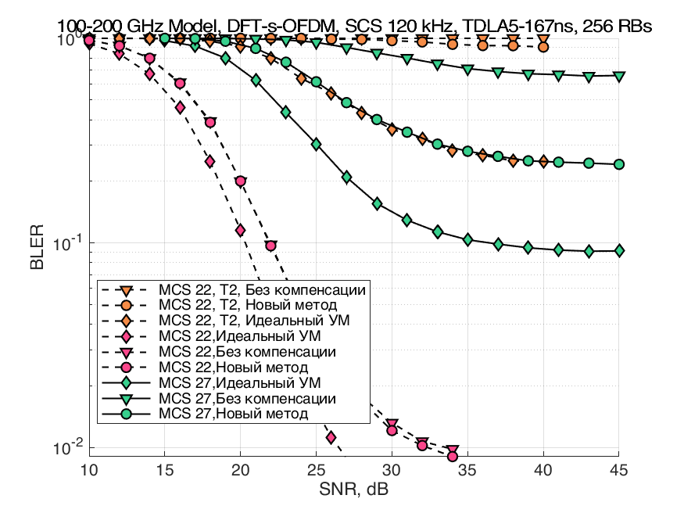
Результаты симуляций
DFT-s-OFDM / 100-200 ГГц / SCS 120 кГц
Характеристики УМ значительно хуже, даже в случае DFT-s-OFDM наблюдается сильное падение производительности.
При высокой модуляции часть информации может быть невозвратно искажена

Slide 22
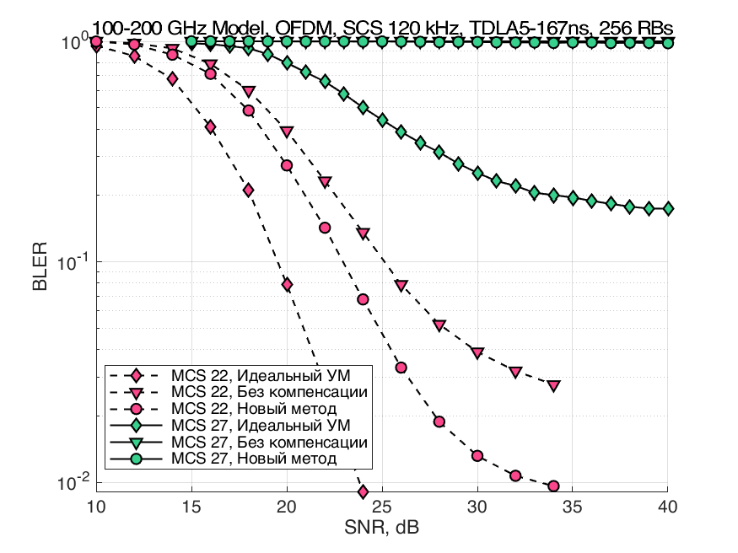
Результаты симуляций
CP-OFDM / 100-200 ГГц / SCS 120 кГц
В случае OFDM сигнала искажения еще хуже.
Для MCS 27 информация практически не восстановлена.
Для MCS 22 наблюдается увеличение искажений, при этом компенсация улучшает результат сдвигая кривую на 3-5 дБ

Slide 23
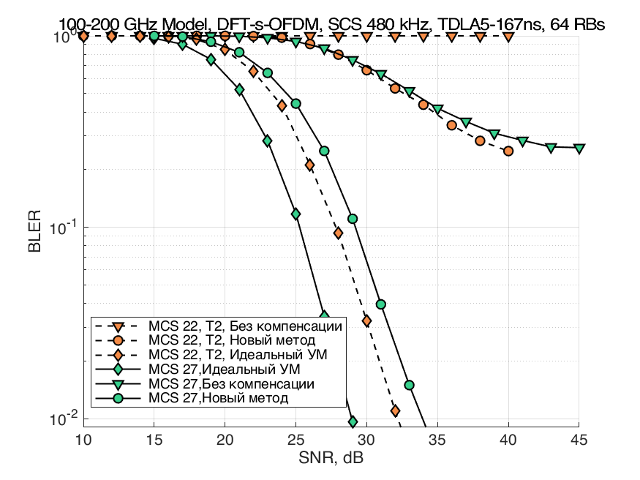
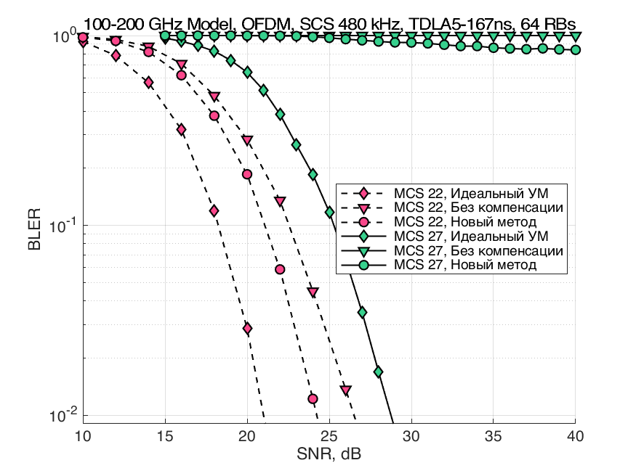
Результаты симуляций
100-200 ГГц / SCS 480 кГц

Slide 24
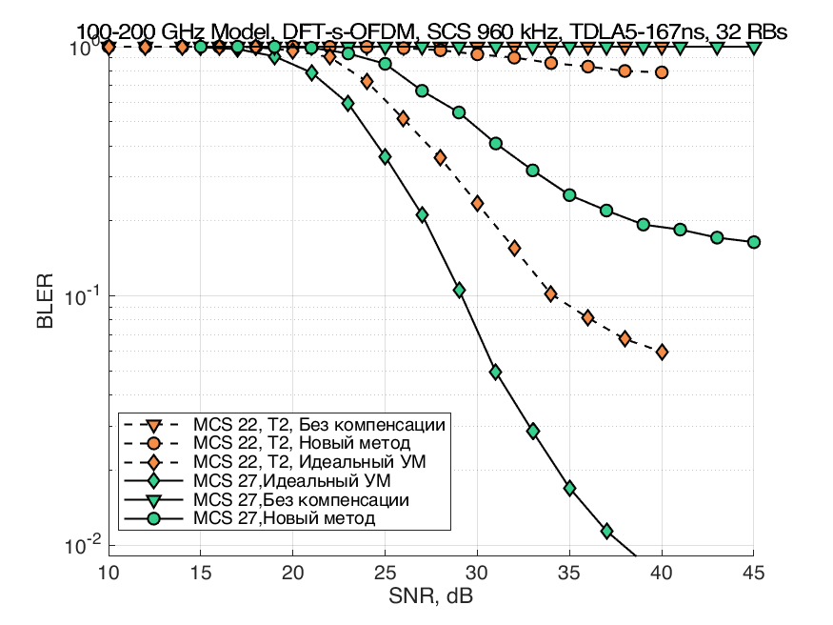
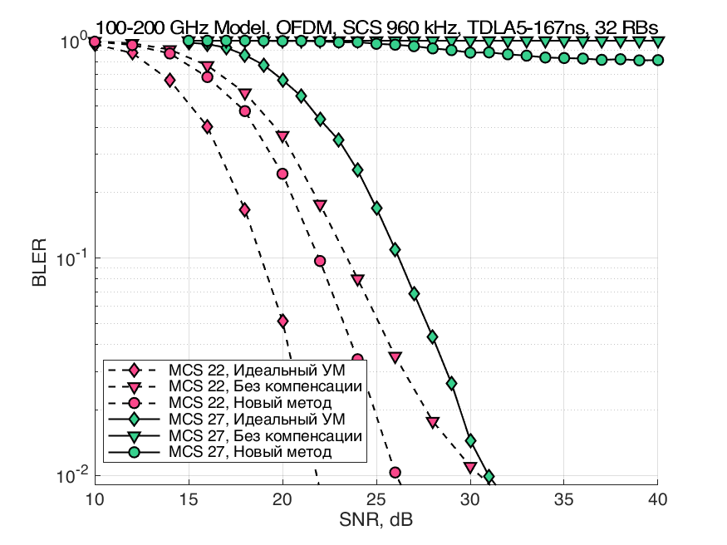
Результаты симуляций
100-200 ГГц / SCS 960 кГц

Slide 25
Заключение
Исследовано влияние нелинейности усилителя мощности на сигналы CP-OFDM, DFT-s-OFDM
Подобраны параметры для модели Раппа в диапазоне 100-200 ГГц
  В данном диапазоне УМ значительно хуже по сравнению с диапазоном 30-70 ГГц. Искажения более значительны, в некоторых случаях информацию практически невозможно восстановить
Разработан и реализован в LLS метод компенсации нелинейных искажений усилителя на приемнике
  Компенсация выполняется на приемнике, это важно для уменьшения сигнальной обработки на передатчике
  Метод способен улучшить производительность системы для обеих моделей усилителя по сравнению со случаем отсутствия компенсации для определенных наборов параметров

Slide 26
Спасибо за внимание!

Slide 27
